Slide 1





채소 사는 날
환경요인에 따른 농산물 가격 분석을 통해
농산물 값 예측 및 시각화
스마트국방데이터분석과정 1기
팀명- 농흥회
팀원 : 윤찬열, 이현동, 권오윤, 정태빈,
이상윤, 홍동균, 부혁훈

Slide 2
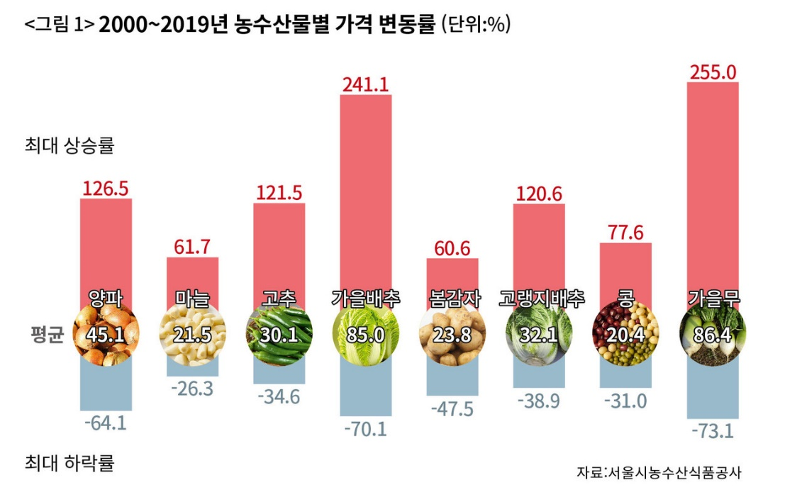

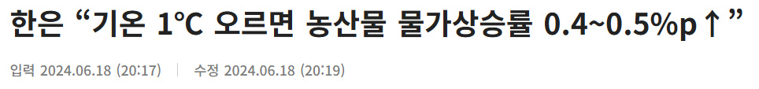
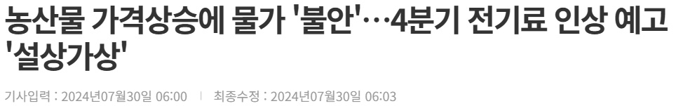
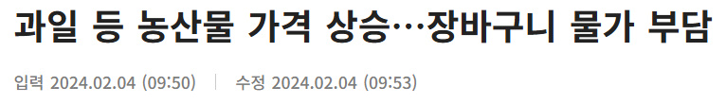
프로젝트 배경
기후 변화와 자연재해로 영향으로 인한 농산물의 가격 변화
기후 변화와 식료품 가격이 급격히 상승하는 현상은 지속적이고 전 세계적인 문제입니다.

Slide 3
프로젝트 개요
팀 | 농흥회(1조) | 프로젝트명 | 채소 사는 날
팀원 | 윤찬열, 이현동, 권오윤, 정태빈, 이상윤, 홍동균, 부혁훈 | 프로젝트 주제 | 농산물 물가 예측과 분석
사용자 | 농산물 유통 관계자 및 소비자 | 프로젝트 목표 | 기후 변화로 인한 농산물 가격 분석 분석을 통한 물가 예측 및 시각화
기간 | 11/01 ~ 12/19

Slide 4
프로젝트 선정 기준
편의성
이 프로젝트는 농산물 품목별로 데이터를 구분하여 쉽게 이해할 수 있도록 구성합니다.
효과성
다양한 변수를 반영한 예측 결과로 불확실한 시장
상황 속에서도 현명한 결정을 내릴 수 있습니다.
시의성
농산물 가격은 계절과 기후 변화에 따라
크게 변동하며, 이를 반영하는 것이 중요합니다.
공익성
농산물 가격 예측은 소비자와 농업 종사자에게
실질적인 공익적 가치를 제공합니다.

Slide 5





프로젝트 목표
소비자는 적정 구입 시기를 결정하고 물가 부담을 줄일 수 있고,
생산자는 적정 재배 및 출하 시기를 파악하여 경쟁력을 확보할 수 있습니다.

Slide 6
프로젝트 기능 & 방향성
농산물 지표 제공 - 사용자에게 과거부터 현재까지의 농산물 가격 정보를 제공
미래 농산물의 가격 예측 - 기후, 금리, 물가 등 다양한 경제 및 환경 데이터를 종합적으로 분석하여 향후 농산물 가격을 예측
사용자 정의 변수 기반 농산물 가격 예측 - 사용자가 직접 기후, 금리, 물가와 같은 다양한 데이터를 입력하여, 조건에 맞는 농산물 가격을 예측할 수 있습니다.

Slide 7
기대효과
데이터 분석과 예측 - 머신러닝 알고리즘을 활용해 대량의 데이터를 처리하고 가격 추세를 파악
- 사용자들이 과거부터 현재까지의 농산물 가격 동향을 파악
효율적인 미래 대비 -다양한 환경 및 상황에 따른 농산물 가격 변화를 예측해, 효과적인 대응 방안을 마련할 수 있습니다.
시장 영향력 농산물 관련 업체부터 최종 소비자까지 다양한 계층에 활용될 수 있는 영향력을 갖추어 사용자들에게 가치를 제공할 것입니다.

Slide 8
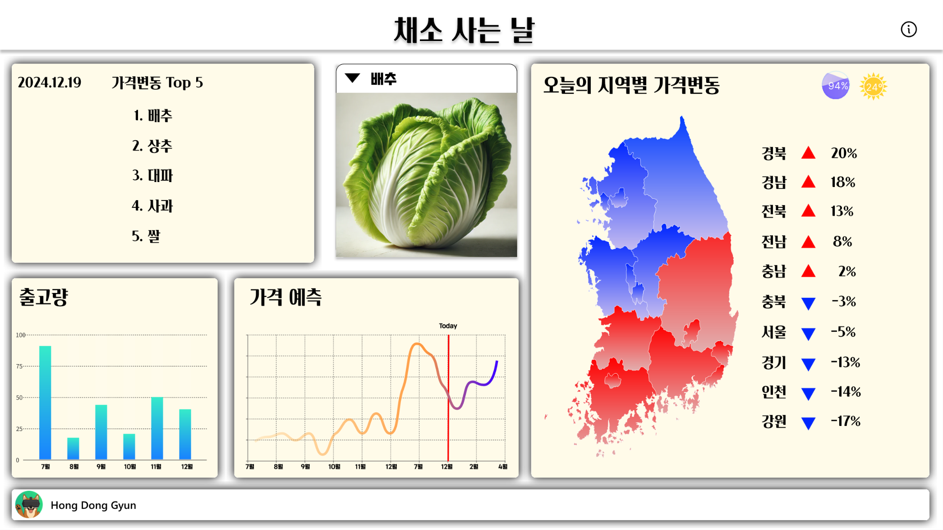
화면설계서 – 현재 채소 가격 현황

Slide 9
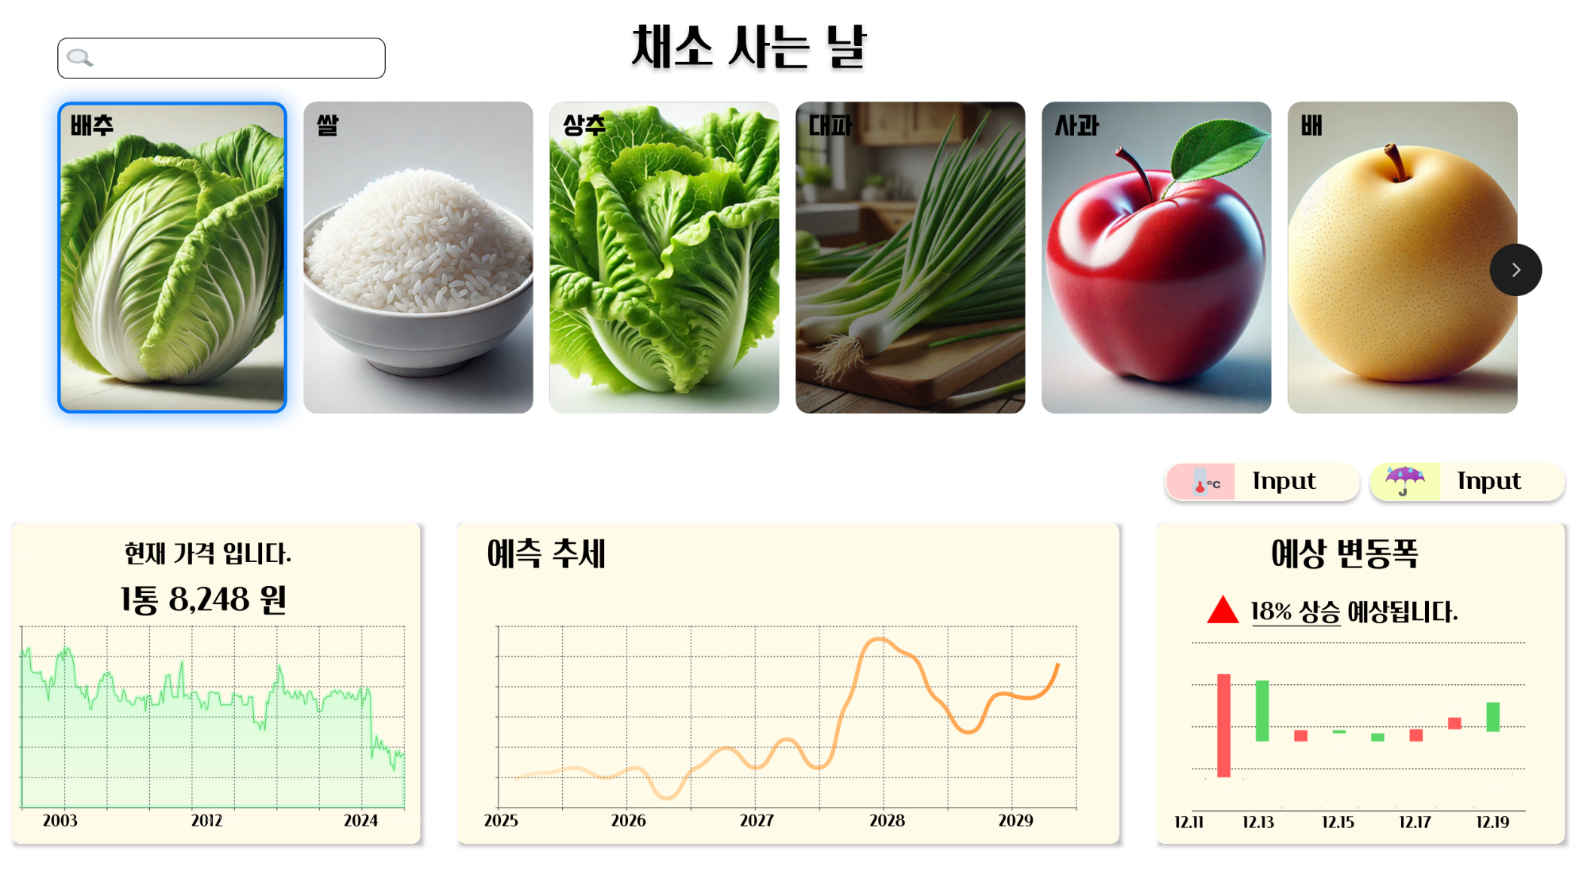
화면설계서

Slide 10
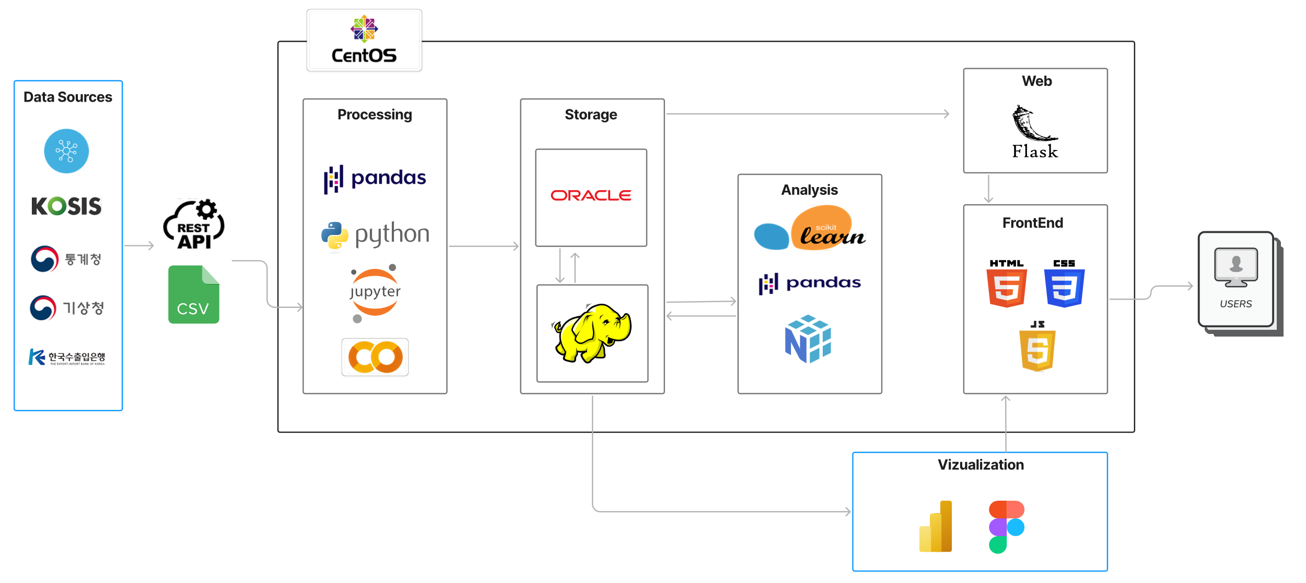

시스템 아키텍쳐
Web
Processing
Database
Analysis
FrontEnd
Visualization
* KOSIS: 국가통계포털

Slide 11
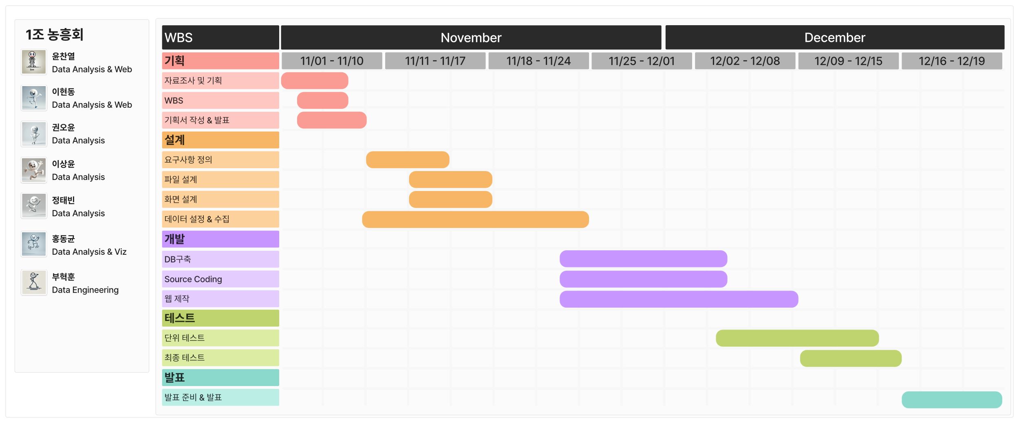
WBS 및 R&R(분리?)
1주차
2주차
Database
이관
운영 및 유지보수

